Slide 1
Abbildung von Java-Methoden und -Aufrufen in einer Art Aktivitätsdiagramm
Fabian Wenzel, Marcel Rühle | 19.09.2022 Praktikum Werkzeuge für Agile Modellierung SS22

Slide 2
Motivation
Motivation
Grundlagen
Implementierung
Fazit
Forward Engineering
System- Spezifikation
Entwurf
Code
Reverse Engineering
System- Spezifikation
Entwurf
Code
Notes:
- jeder kennts
- neues projekt
- normaler prozess: Forward Engineering
- Reverse Engineering
- legacy system
- alte mitarbeiter gegangen
- keine / wenig dokumentation
- keine Spezifikation
- beispielsweise neues feature oder bug
- erstmal verstehen

Slide 3
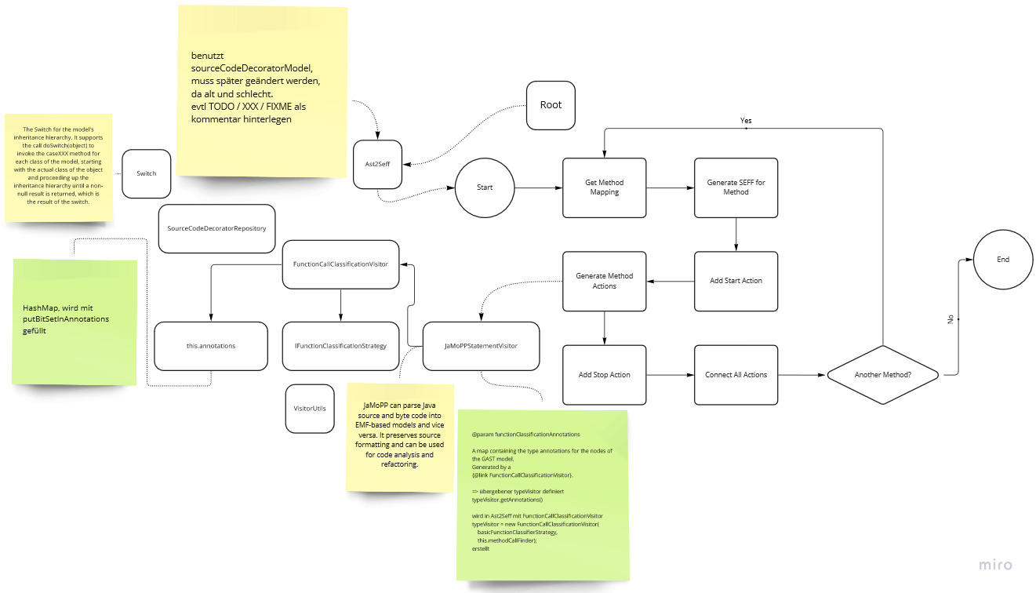
Motivation
Motivation
Grundlagen
Implementierung
Fazit
Notes:
- überhaupt irgendwas verstehen
- grobes Ablauf diagram
- verschiedenen infos
- besser
- UML oder Aktivitätsdiagram
- deshalb Automatisiertes ReverseEngineering weiterentwickelt

Slide 4
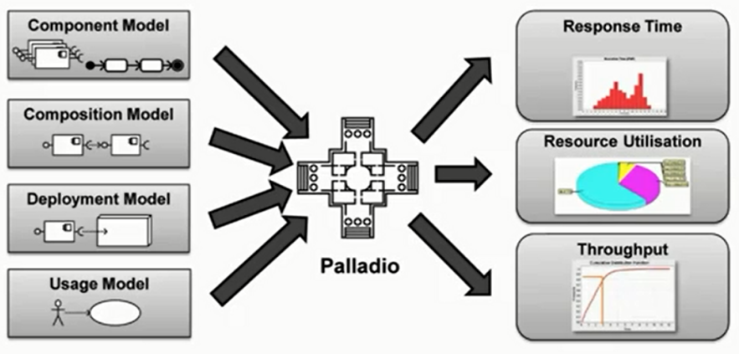
Der Palladio Ansatz
Motivation
Grundlagen
Implementierung
Fazit

Slide 5
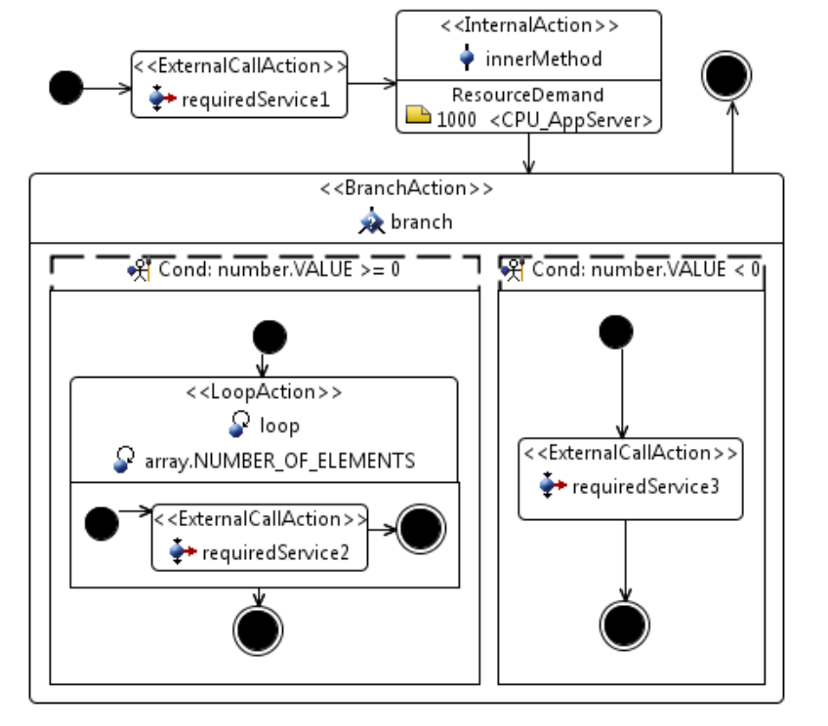
Service Effect Specification
Motivation
Grundlagen
Implementierung
Fazit
Darstellung von Verhalten
Art UML-Aktivitätsdiagramm
Abstraktion von internen Verhalten
Unterscheidung von Aktionstypen
Resource Demanding SEFF

Slide 6
Ziel des Praktikums
Motivation
Grundlagen
Implementierung
Fazit
Reverse Engineering von Java-Quelltext nach SEFF
Beiträge
Analyse der vorherigen Implementierungen (MoDisco/JaMoPP)
Implementierung der bestehenden Funktionen mit neuer Bibliothek (JDT)
Erweiterung der Funktionalität
Überprüfung der Funktionalität

Slide 7
Aufbau der Ansätze
Motivation
Grundlagen
Implementierung
Fazit
Java
JDT
MoDisco
JaMoPP
JaMoPP
GAST2SEFF
GAST2SEFF
GAST2SEFF
AST2SEFF
SEFF
SEFF
SEFF
SEFF
Klaus Krogmann
Michael Langhammer
Praktikum

Slide 8
MoDisco Version
Motivation
Grundlagen
Implementierung
Fazit
Eclipse MoDisco – Model Driven Reverse Engineering
Version von Klaus Kogmann implementiert
Nachvollziehbare Abbildungsregeln und Struktur

Slide 9
JaMoPP Version
Motivation
Grundlagen
Implementierung
Fazit
Java Model Parser and Printer (JaMoPP)
Modellbasierte Repräsentation von Java Programmen
Für Forward-/Reverse Engineering einsetzbar
Projektzustand zu Beginn
Vorhandener Code ist für uns nicht mehr ausführbar
Umständliche Implementierung im Vergleich zur MoDisco Version

Slide 10
JDT Version
Motivation
Grundlagen
Implementierung
Fazit
Eclipse Java Development Tools (JDT)
Bereitstellung eines erweiterbaren Besucher-Musters
Zugriff auf eine ausführliche Dokumentation
Anreichung des Quelltext-Modells mit zusätzlichen Informationen
Neues Besucher-Muster basiert direkt auf der JDT-Bibliothek

Slide 11
Schnittstellen
Motivation
Grundlagen
Implementierung
Fazit
IBlackboardInteractingJob <Blackboard<Object>>
GAST2SEFFJob (MoDisco)
GAST2SEFFJob (JaMoPP)
Ast2SeffJob
(JDT)
Besucher
Besucher
Besucher

Slide 12
Vergleich und Abbildung
Motivation
Grundlagen
Implementierung
Fazit
SEFF-Element​ | MoDisco-Version | JaMoPP-Version | JDT-Version
LoopAction​ |  | ForStatement,​ EnhancedForStatement,​ WhileStatement​ | ForStatement,​ EnhancedForStatement, WhileStatement​
BranchAction​ |  | Switch,​ TryBlock,​ IfStatement,​ ElseStatement​ | SwitchStatement,​ TryStatement,​ IfStatement,​ ElseStatement​
AcquireAction​ |  | SynchronizedBlock​ | SynchronizedStatement​
InternalCallAction​ |  | CallStatement​ | ExpressionStatement​
ExternalCallAction​ |  | CallStatement​ | ExpressionStatement​
InternalAction​ |  | ThisStatement​ | ExpressionStatement​
SetVariableAction​ |  | -​ | ReturnStatement​
WithInputVariable​ |  | -​ | ExpressionStatement​
Notes:
- unsere Aufgabe - umwandeln In JDT
- Vergleich
- welches Element zu welcher Abbildung davor
- welches Element zu welcher Abbildung danach
- kann man sehen
- vieles übernommen
- schwierig: Internal / External, alt -> eigene Library, wir -> HashMap, voller Packetname + Klasse + methode
- zusätzlich variablen

Slide 13

Vergleich der Ansätze (MoDisco vs. JaMoPP)
Motivation
Grundlagen
Implementierung
Fazit
private void createInternalAction(final Statement statement) {
final InternalAction internalAction = SeffFactory.eINSTANCE.createInternalAction();
internalAction.setEntityName("IA " + this.positionToString(KDMHelper.getJavaNodeSourceRegion(statement)));
this.seff.getSteps_Behaviour().add(internalAction);
}
private void createInternalAction(final Statement statement, final BitSet thisType) {
if (!this.shouldSkip(this.lastType, thisType) && !this.isLastTypeInternalAction()) {
final InternalAction internalAction = SeffFactory.eINSTANCE.createInternalAction();
this.createAbstracActionClassMethodLink(internalAction, statement);
this.linkSeffElement(internalAction, statement);
internalAction.setEntityName("IA " + this.positionToString(statement));
this.seff.getSteps_Behaviour().add(internalAction);
this.lastInternalAction = internalAction;
}
this.linkSeffElement(this.lastInternalAction, statement);
this.lastType = thisType;
}
Notes:
- Grundlegende Aufgaben erledigt
- Extra

Slide 14
Vergleich der Ansätze (JaMoPP vs. JDT)
Motivation
Grundlagen
Implementierung
Fazit
private void createInternalAction(final Statement statement, final BitSet thisType) {
if (!this.shouldSkip(this.lastType, thisType) && !this.isLastTypeInternalAction()) {
final InternalAction internalAction = SeffFactory.eINSTANCE.createInternalAction();
this.createAbstracActionClassMethodLink(internalAction, statement);
this.linkSeffElement(internalAction, statement);
internalAction.setEntityName("IA " + this.positionToString(statement));
this.seff.getSteps_Behaviour().add(internalAction);
this.lastInternalAction = internalAction;
}
this.linkSeffElement(this.lastInternalAction, statement);
this.lastType = thisType;
}
private void createInternalAction(final ExpressionStatement expressionStatement) {
actionSeff = actionSeff.internalAction()
.withName(NameUtil.getEntityName(expressionStatement))
.followedBy();
}
Notes:
- Grundlegende Aufgaben erledigt
- Extra

Slide 15
FluentAPI
Motivation
Grundlagen
Implementierung
Fazit
Ermöglicht Flow wie bei natürlichen Sätzen
Erleichtert Lesbarkeit
Einheitliche Schnittstelle
Reduktion der verwendeten Factories
VariableCharacterisation booleanVariable = ParameterFactory.eINSTANCE.createVariableCharacterisation();
VariableUsage variableUsage = ParameterFactory.eINSTANCE.createVariableUsage();
NamespaceReference namespaceReference = StoexFactory.eINSTANCE.createNamespaceReference();
VariableReference variableReference = StoexFactory.eINSTANCE.createVariableReference();
PCMRandomVariable randomPCMVariable = CoreFactory.eINSTANCE.createPCMRandomVariable();
Notes:
- Fluent API
- unten sehen kann
- viele factories für PCM elemente
- Ausschnitt aus VariableUsage setzen
- hier nur erstellen
- aber auch referenzieren noch komplexer
- wird zu einzeiler

Slide 16
FluentAPI
Motivation
Grundlagen
Implementierung
Fazit
Erleichtert Lesbarkeit
Reduktion der verwendeten Fabriken
Ermöglicht Flow wie bei natürlichen Sätzen
Einheitliche Schnittstelle
VariableUsageCreator variableUsage = create.newVariableUsage()
.withNamespaceReference("PrimitiveType", NameUtil.getExpressionClassName(variable))
.withVariableCharacterisation(randomPCMName, VariableCharacterisationType.VALUE);
Notes:
- wird zu einzeiler
- referenzen automatisch
- auf wichtige konzentrieren
- dadurch bessere Lesbarkeit
- natürlich auch durch reduktion
- flow
- Einheitliche Schnittstelle
- veränderung PCM Meta modell / erweiterung
- nicht durch ganzen code gehen

Slide 17
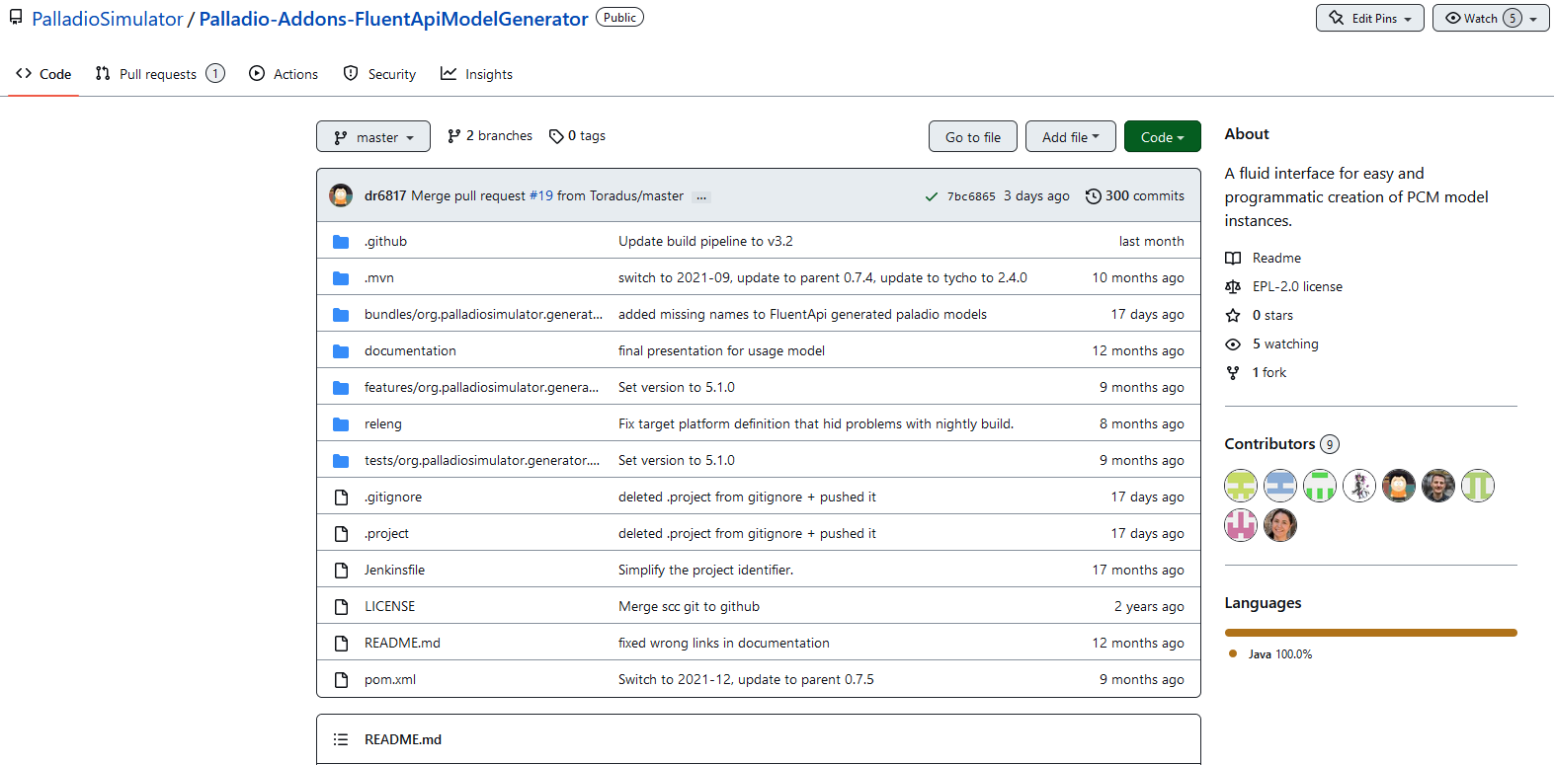
FluentAPI
Motivation
Grundlagen
Implementierung
Fazit
[Fluent 2022]
Notes:
- Ganze
- zum glück implementiert
- wir nur einbinden
- ersten Seff aktiv verwendet haben
- bugs gefunden
- Pull request
- gefixt

Slide 18
Demonstration
Motivation
Grundlagen
Implementierung
Fazit
public class SimpleClass {
public void switchMethod(String caseString) {
System.out.println("Hello World!");
switch (caseString) {
case "first":
System.out.println("Inside the first case.");
break;
case "second":
System.out.println("Inside the second case.");
break;
case "third":
System.out.println("Inside the third case.");
case "fourth":
System.out.println("Inside the third/fourth case.");
break;
default:
System.out.println("Inside the default case.");
break;
}
}
}
public class SimpleExternalClass {
public void externalCallMethod(SimpleClass externalClass) {
externalClass.ifAndElseMethod(true);
externalClass.ifAndElseIfMethod(false, true);
externalClass.whileMethod();
this.internalCallMethod();
}
}

Slide 19
Demonstration
Motivation
Grundlagen
Implementierung
Fazit

Slide 20
Demonstration
Motivation
Grundlagen
Implementierung
Fazit

Slide 21
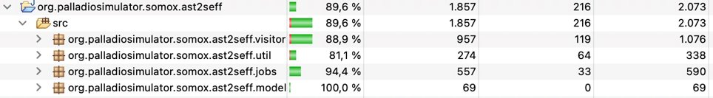
Überprüfung der Funktionalität
Motivation
Grundlagen
Implementierung
Fazit
JUnit als Test-Framework
Vier Standardtestfälle für jede Visitor-Methode
Leeres Statement
Gleiches Statement als Kindelement
Anderes Statement als Kindelement
Expression Statement
For-/If-Statement
Testabdeckung: ~90%

Slide 22
Fazit
Motivation
Grundlagen
Implementierung
Fazit
Umständlicher Code sauber aufbereitet
Implementierungsziele erfüllt
Zusätzliche Features
Variablen als Parameter und innerhalb der Diagramme
Integration der FluentAPI
Hohe Testabdeckung
[Fluent 2022]

Slide 23
Ausblick
Motivation
Grundlagen
Implementierung
Fazit
Implementierung weiterer Statement-Visitatoren
Assignment Statement
PCM Model erweitern
Konstruktoren
Variablen
Erweiterung der Funktionen für Laufzeitanalyse
Probabilistic Branch Transition
Ergebnisse an Moritz Gstür
Refinement und Komposition
[Fluent 2022]

Slide 24
Quellen
[SWT2 2018] - Vorlesung Softwaretechnik 2 – Prof. Dr. Reussner
[Palladio 2016] – Modeling and Simulating Software Architectures – The Palladio Approach – Prof. Dr. Reussner et. al.
[Fluent 2022] - https://github.com/PalladioSimulator/Palladio-Addons-FluentApiModelGenerator
[GitHub 2022] - https://github.com/PalladioSimulator/Palladio-ReverseEngineering-SoMoX
[Fluent 2022]

